Slide 1
Aula 05: O laissez faire na expansão inglesa do XIX
Amaury Gremaud
HEG II 1º semestre 2019

Slide 2
Até onde crescimento inglês da passagem do XVIII para o XIX é fruto de boas políticas do laissez faire ? Até onde o Estado ?
Visão clássica (interpretação histórica liberal):
Revolução Industrial e expansão da GB no século XIX é fruto de instituições liberais e de politicas associadas ao chamado laissez faire
Desde XVIII – politica implanta na GB é de laissez faire :
Com estas políticas GB passou a França intervencionista o que comprova superioridade das políticas de livre mercado
GB – arquiteto da nova ordem econômica mundial
Outros países seguiram exemplo da GB
Ordem liberal
Políticas internas de laissez faire: mercado único, diminuição de restrições/monopólios
Estabilidade econômica nacional e internacional: dada por Padrão Ouro e princípio do orçamento equilibrado
Politicas externas : Não restrição a fluxos (nacionais e internacionais) de capital, mercadorias e pessoas

Slide 3
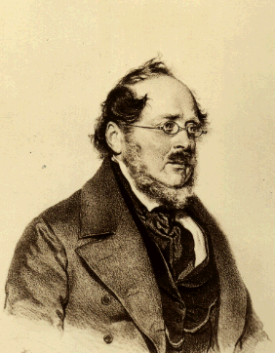
Friederich List (1789 – 1846)
Economista alemão
servidor público, em 1816 chega a sub-secretário ministerial.
1817 professor de administração e política na Universidade de Tübingen
renuncia em 1819: por desentendimentos políticos
deputado na câmara de Württemberg
expulso da câmara em 1822, sentenciado a prisão, fugiu para percorrer a França e a Inglaterra e regressou em 1824 para terminar sentença, liberado ao prometer emigrar para os EUA,
Viveu nos EUA de 1825 a 1832, inicialmente como agricultor, dedicando-se mais tarde ao jornalismo.
Ficou rico com descobrimento de carvão em suas terras mas morreu pobre por problemas financeiros
Defendeu a extensão do sistema ferroviário alemão
inspirador da União Aduaneira dos Estados Alemães de 1834 (Zollverein) que é a base da unificação alemã.
Pai do argumento da indústria nascente
Inspiração nos EUA: A. Hamilton
Publica em 1841: “O sistema nacional de economia política”

Slide 4
Até onde crescimento é de fato fruto de boas políticas do laissez faire ?
Como países enriqueceram de fato ?
“É um expediente muito comum e inteligente de quem chegou ao topo chutar a escada pela qual subiu a fim de impedir os outros de fazerem o mesmo . Não é outro o segredo da doutrina cosmopolita de Adam Smith e das tendências cosmopolitas de seu contemporâneo William Pitty” (1848)
Friederich List

Slide 5
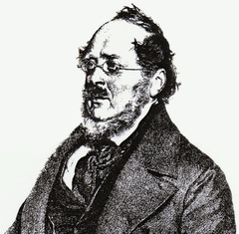
“Qualquer nação que, valendo-se de taxas protecionistas e restrições à navegação , tiver levado a sua capacidade industrial e a sua navegação a um grau de desenvolvimento que impeça as outras de concorrerem livremente com ela não pode fazer coisa com ela mais sabia, do que chutar a escada pela qual ascendeu à grandeza, pregar os benefícios do livre comércio e declarar em tom penitente, que até recentemente vinha trilhando o caminho errado, mas acaba de descobrir a grande verdade”

Slide 6
Voltando à Inglaterra
Tese Revisionista (p.ex. Barrieux, Mantoux, Ha-Joon Chang)
GB só adota políticas extensamente liberais depois de ter feito a diferença tecnológica
Efetivamente depois do fim das Corn Laws e dos acordos de 1860 pouco produtos importados são tributados, as alíquotas foram zeradas
Elas só ressurgirão no fim do XIX
Mas em 1820 as tarifas inglesas de importação atingiam grande numero de produtos, eram altas e com grande desvio padrão (existe uma política tributária de fomento à industrialização)
A história inglesa marcada por políticas de fomento à manufatura (indústria têxtil) que depois são esquecidas

Slide 7
As intervenções britânicas antes do XIX (1)
Desde a Era Tudor: Desenvolvimento da indústria de produtos de lã
Gradualista (secular) política de dificultar as exportações de lã bruta e mesmo de manufaturas inacabadas
“Importação” de mão de obra especializada
Controle fino na produção de lã, desenvolvimento das manufaturas e troca das exportações de produto básico por produto com Valor adicionado
Quebra de concorrentes:
Proibições de exportação de lã em natura– quebra Flandres
proibição de colônias exportarem manufaturas de lã (wood act) – destrói manufaturas irlandesas
Proibição de se importar tecidos de algodão da Índia – impede avanço
Quando produção têxtil inglesa entra em cena (inicio do XIX) produção indu não tem condições mais de enfrentar a produção inglesa
Índia de exportadora acaba por importar 40% das exportações inglesas de tecidos de algodão
Ampliação dos mercados
Controle marítimos – acordos de navegação e Colônias

Slide 8
As intervenções britânicas antes do XIX (2)
Século XVIII
A legislação de 1721: introduz política tributária que favorece setor produtivo nacional (especialmente no setor têxtil)
Rebaixa tarifas de importação de matérias primas e congêneres
e/ou introduz reembolso aduaneiro para tarifas de importação sobre matérias primas utilizados em bens exportados
Forte elevação de impostos sobre importação de manufaturas (selecionadas)
Redução das tarifas de exportação de manufaturas (especialmente se demanda elástica) e/ou introdução/ampliação de subsídios à exportação
Fim do XVIII (durante Revolução Industrial) – sistema é ampliado

Slide 10
Reduções tarifárias importantes só aparecem em meados do XIX
Quando vantagens já estabelecidas e produtores manufatureiros confiantes: pressão por livre mercado
Primeira de 1833,
mais forte em 1846 com a abolição das corn laws (que haviam subido em 1815) ;
Corn Law – regras de proteção ao setor agrícola
Fim da Corn Law de 46: vitória da doutrina do laissez faire
questões doutrinarias não pouco importante, mas reduções afetam custo de produção inglesa (Matérias primas e wage goods)
1860: nova rodada de redução – Tratado Cobden – Chevalier (abole maior parte das tarifas)
Para alguns: “Imperialismo do livre comércio” (Gallagher & Robinson – 1953): conter industrialização dos outros com livre comércio, financiar aquisição de bens
Ampliar vantagens nos outros países de produção de agrícolas e matérias primas e desestimular avanço em manufaturas
Estabelecer sistema de troca GB: países conseguem recursos com vendas de matérias primas e alimentos para importar manufaturas (ferrovias) britânicas – divisão internacional do trabalho
Possibilita exportações de capitais (pressão da city londrina)

Slide 11
Crescimento do Comércio internacional inglês no XIX
Crescimento das exportações de produtos manufatureiros
Século XVII – além de cereais, exportações manufatureiras – têxteis de lã e crescimento algodão
Século XIX – exportações têxteis (algodão) e metalúrgicos (bens de capital) a partir da terceira década metalúrgicos (bens ferroviários )
Impacto das ferrovias – enorme em todas as dimensões
Ao longo do tempo alteração dos destinos das exportações

Slide 12
Destino das exportações das peças de Algodão (% do total)
Anos | Europa/EUA | Sub desenvolvido ou Em desenvolvimento | Outros
1820 | 60,4 | 31,8 | 7,8
1840 | 29,5 | 66,7 | 3,8
1860 | 19 | 73,3 | 7,7
1880 | 9,8 | 82 | 8,3

Slide 14
Crescimento do Comércio internacional inglês no XIX
Crescimento das exportações de produtos manufatureiros
Século XVII – além de cereais, exportações manufatureiras – têxteis de lã e crescimento algodão
Século XIX – exportações têxteis (algodão) e metalúrgicos (bens de capital) a partir da terceira década metalúrgicos (bens ferroviários )
Impacto das ferrovias – enorme em todas as dimensões
Ao longo do tempo alteração dos destinos das exportações (industrializações da Europa/EUA)
Crescimento das importações ainda mais intenso no XIX (Bal comercial negativa)
Agrega-se aos produtos tropicais orientais (especiarias) para matérias primas e insumos para industriais (algodão), além de wage goods (alimentos - grãos)
Tb mudança da origem dos produtos

Slide 15
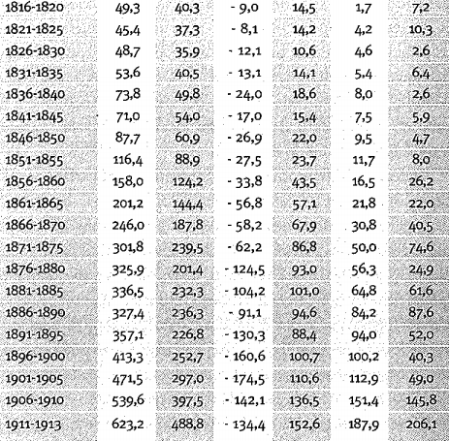
Anos (media anual) | Importações | Exporta ções | Saldo BC | Fretes e seguros | Juros e dividendos | Saldo BTC
Balança de
Transações Correntes -
Inglaterra
1821 - 1913

Slide 16
O Balanço de pagamento inglês
Balança comercial negativa
Importância da marinha mercante inglesa (fretes e seguros na balança de serviços)
Exportação de capital também ganha outras dimensões e rende frutos (balança de rendas e dividendos)
Exportações de capitais: dividas soberanas (títulos governamentais) ate anos 50 depois acresce-se os “IED” e investimentos em carteira com base em títulos privados
GB de fábrica do mundo à regente da orquestra financeira internacional
Complementariedade no BP ao longo do XIX
B. Comercial negativa (crescente) com X e M crescendo,
B. Serviços positiva (crescente) com fretes e juros crescendo
BTC: positiva
BK: negativa
Contraposição com países em desenvolvimento: BC +, BS - , BTC –, BK +

